Slide 1
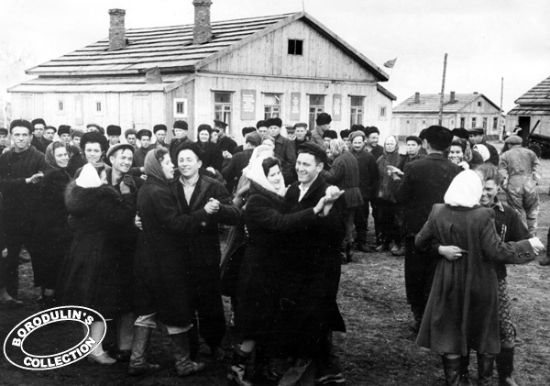
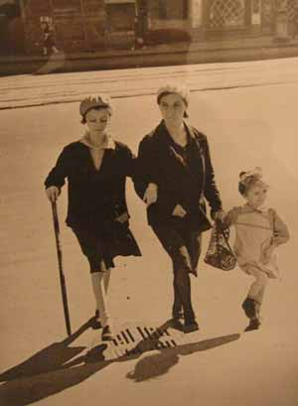
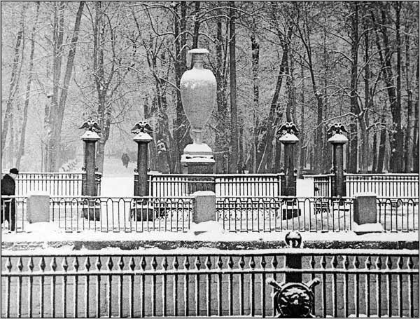
" Слаб голос мой, но воля не слабеет..."

Slide 2
В 1941 году группа армий "Север", прорвав наспех сооруженные оборонительные линии, уже к концу сентября полностью окружила Ленинград, войска Ленинградского фронта и Балтийский флот. Убедившись, что штурмом Ленинград взять не удастся, немецко-фашистское командование начало планомерную осаду города.

Slide 3
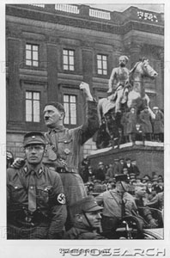
В директиве Гитлера № 1601 «Будущее города Петербурга» от 22 сентября 1941 г. со всей определённостью говорилось:
. После поражения Советской России дальнейшее существование этого крупнейшего населённого пункта не представляет никакого интереса... 4. Предполагается окружить город тесным кольцом и путём обстрела из артиллерии всех калибров и беспрерывной бомбежки с воздуха сравнять его с землей. Если вследствие создавшегося в городе положения будут заявлены просьбы о сдаче, они будут отвергнуты, так как проблемы, связанные с пребыванием в городе населения и его продовольственным снабжением, не могут и не должны нами решаться. В этой войне, ведущейся за право на существование, мы не заинтересованы в сохранении хотя бы части населения.

Slide 4
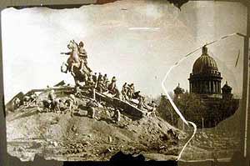
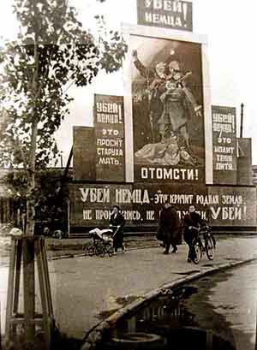
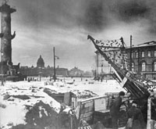
Птицы смерти в зените стоят.
Кто идет выручать Ленинград?
Не шумите вокруг – он дышит,
Он живой еще, он все слышит:
Как на влажном балтийском дне
Сыновья его стонут во сне,
Как из недр его вопли: ”Хлеба!”-
До седьмого доходят неба …
Но безжалостна эта твердь.
И глядит из всех окон – смерть
Сентябрь 1941

Slide 5
Мюнхен 8 ноября 1941
 | Ленинграду рассчитывать не на что. Он падет рано или поздно. Кольцо блокады не разорвать никому. Ленинграду суждено погибнуть от голода.
Гитлер.

Slide 6
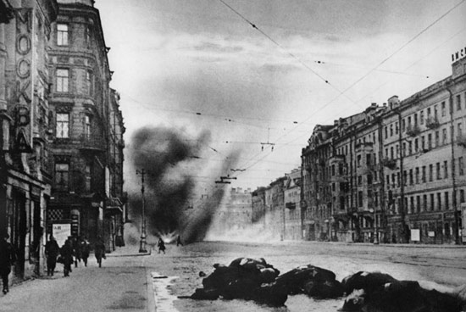
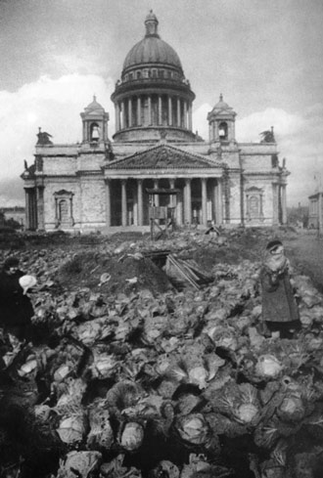
Для организации взаимодействия войск Государственный Комитет Обороны 10 июля 1941 года образовал Главное командование Северо-Западного направления во главе с Маршалом Советского Союза К.Е.Ворошиловым, подчинив ему войска Северного и Северо-Западного фронтов, Северный и Краснознаменный Балтийский флоты (командующий - вице-адмирал Б.Ф.Трибуц). После начала войны вокруг Ленинграда началось спешное строительство нескольких поясов оборонительных рубежей, создавалась также внутренняя оборона Ленинграда.
8сентября, овладев Шлиссельбургом, немецкие войска полностью окружили Ленинград с суши. Сообщение с городом поддерживалось теперь только по Ладожскому озеру и по воздуху.
9 сентября противник продолжал наступление на Ленинград.

Slide 7
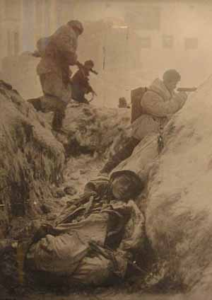
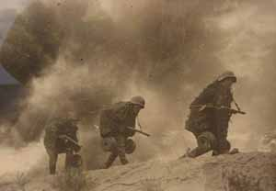
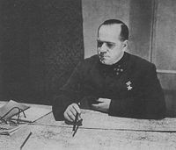
12 сентября командующим Ленинградским фронтом был назначен генерал армии Г.К. Жуков. В сложившейся критической ситуации он предпринял ряд мер для мобилизации сил и отпора соединениям противника, рвущимся к Ленинграду. На наиболее угрожающие участки фронта была переброшена часть войск с Карельского перешейка. Резервные части пополнены отрядами народного ополчения

Slide 8
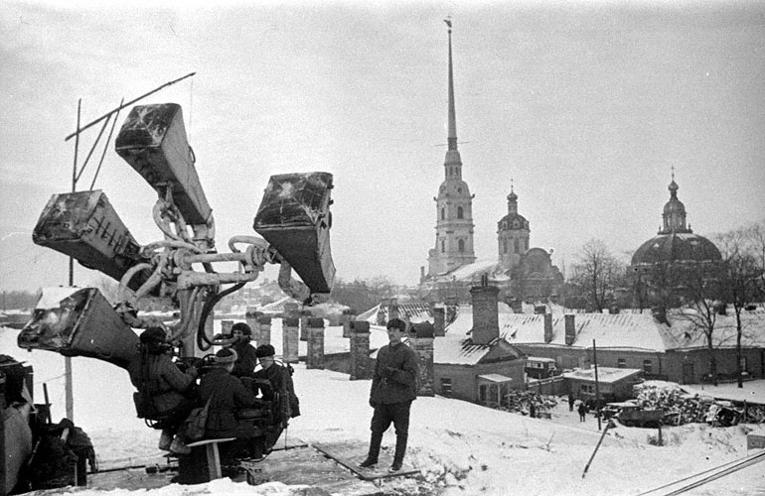
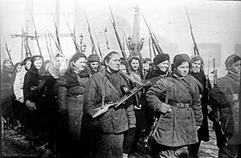
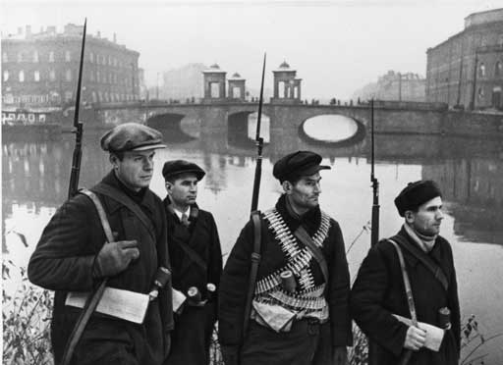
Важно с девочками простились,
На ходу целовали мать,
Во все новое нарядились,
Как в солдатики шли играть.
Ни плохих, ни хороших, ни средних…
Все они по своим местам,
Где ни первых нет, ни последних…
Все они опочили там.
1943
Клятва
И та, что сегодня прощается с милым,-
Пусть боль свою в силу она переплавит.
Мы детям клянемся, клянемся могилам,
Что нас покориться никто не заставит!
Ленинград

Slide 9
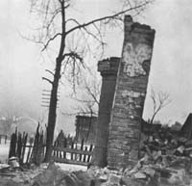
8 ноября противник захватил Тихвин, перерезав железную дорогу, по которой к Ладожскому озеру доставлялись грузы, переправляемые в осажденный город

Slide 10
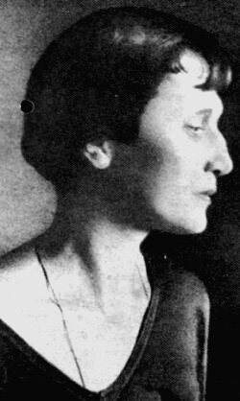
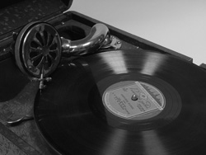
Я зажгла поминальные свечи,
Чтобы этот светился вечер,
И с тобой, ко мне не пришедшим,
Сорок второй встречаю год.
Но…
Господняя сила с нами!
В хрустале утонуло пламя,
«И вино, как отрава, жжет».
Это всплески жесткой беседы,
Когда все воскресают бреды,
А часы все еще не бьют…
Смерти нет – это всем известно,
Повторять это стало пресно,
А что есть – пусть расскажут мне.
Кто стучится?
Ведь всех впустили.
Это гость зазеркальный ? Или
То, что вдруг мелькнуло в окне…
Шутки ль месяца молодого,
Или вправду там кто-то снова
Между печкой и шкафом стоит?
Бледен лоб, и глаза открыты…
Значит, хрупки могильные плиты,
Значит, мягче воска гранит…
Вздор, вздор, вздор! – От такого вздора
Я седою сделаюсь скоро
Или стану совсем другой.
Что ты манишь меня рукою?!
За одну минуту покоя
Я посмертный отдам покой.

Slide 11
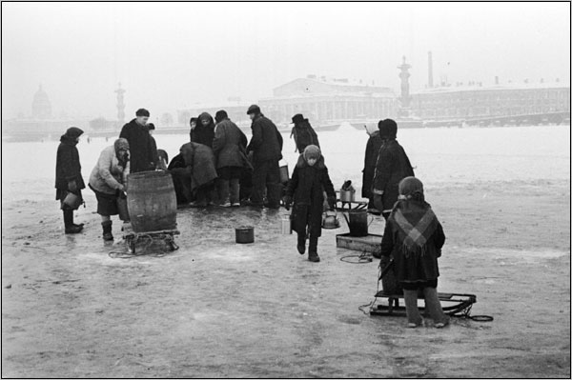
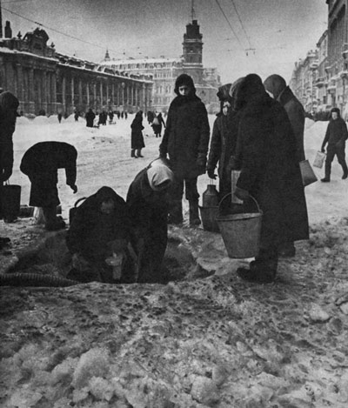
Январь и начало февраля 1942 г. стали самыми страшными, критическими месяцами блокады.

Slide 12
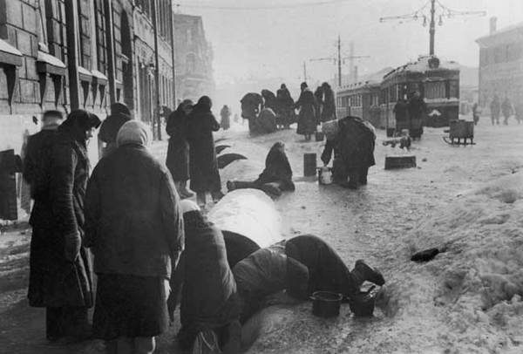
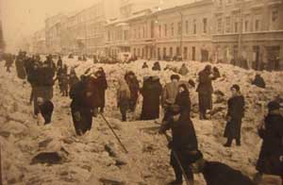
Положение осажденного города было чрезвычайно тяжелым. Коммунальные системы не функционировали. Город был лишен тепла и водоснабжения. Электроснабжение было ограничено. В то же время население не было эвакуировано, и в условиях суровой зимы и недостаточного снабжения сотни тысяч людей ожидала голодная смерть.

Slide 13
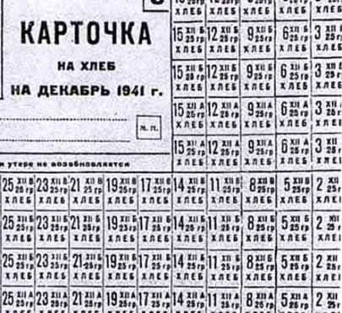
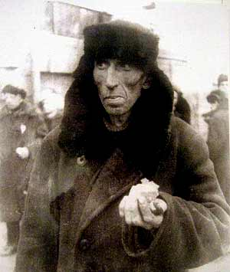
Ввиду блокады города с 20 ноября властями Ленинграда был введён норматив по отпуску продуктов питания. Размер продовольственного пайка составлял:
Рабочим — 250 грамм хлеба в сутки;
Служащим, иждивенцам и детям до 12 лет — по 125 граммов;
Личному составу военизированной охраны, истребительных отрядов, находившемуся на котловом довольствии
— 300 граммов
Войскам первой линии — 500 граммов.[источник?]
При этом до 50 % хлеба составляли примеси, и он был почти несъедобным. Все остальные продукты почти перестали выдаваться.

Slide 14
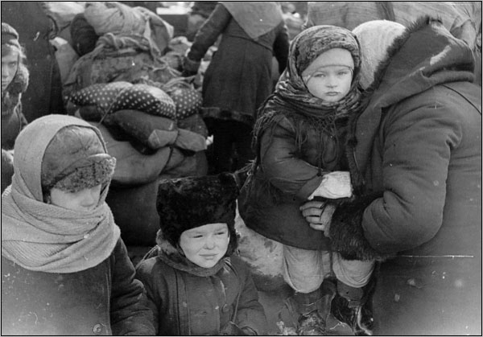
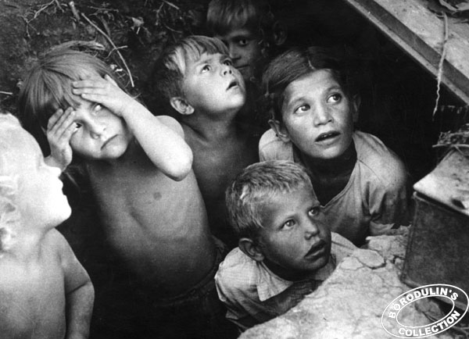
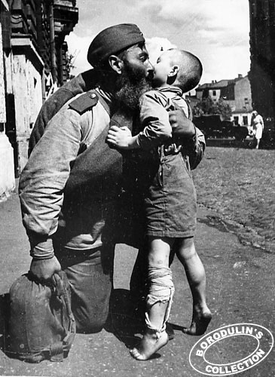
Щели в саду вырыты,
Не горят огни.
Питерские сироты,
Детоньки мои!
Под землей не дышится,
Боль сверлит висок,
Сквозь бомбежку слышится
Детский голосок.
Постучись кулачком – я открою.
Я тебе открывала всегда.
Я теперь за высокой горою,
За пустыней, за ветром и зноем,
Но тебя не предам никогда…
Твоего я не слышала стона.
Хлеба ты у меня не просил.
Принеси же мне ветку клена
Или просто травинок зеленых,
Как ты прошлой весной приносил.
Принеси же мне горсточку чистой,
Нашей невской студеной воды,
И с головки твоей золотистой
Я кровавые смою следы.

Slide 15
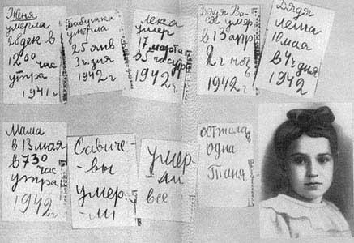
Дневник Тани Савичевой
28 декабря 1941 года. Женя умерла в 12 часов утра.
Бабушка умерла 25 января 1942-го, в 3 часа дня.
Лека умер 17 марта в 5 часов утра.
Дядя Вася умер 13 апреля в 2 часа ночи.
Дядя Леша 10 мая в 4 часа дня.
Мама — 13 мая в 730 утра.
Савичевы умерли.
Умерли все.
Осталась одна Таня.
Таня Савичева была эвакуирована из Лениграда летом 1942 года в Шатковский
район Горьковской области (ныне Нижегородской). Скончалась 1 июля 1944 в Шатковской районной больнице от неизлечимой болезни — прогрессирующей дистрофии.
Дневник Тани Савичевой фигурировал на Нюрнбергском процессе как один из обвинительных документов против фашистских преступников.

Slide 16
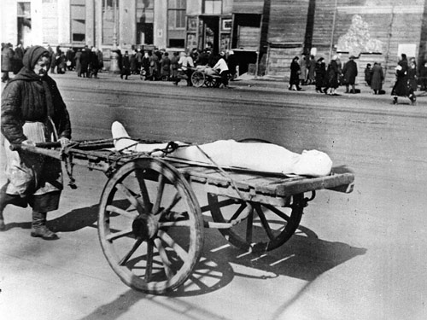
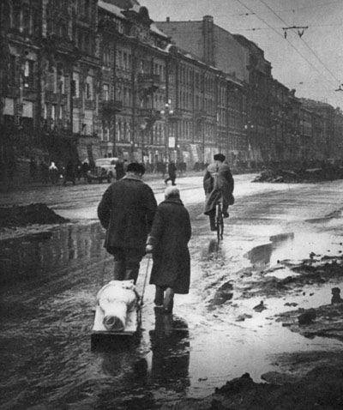
Теперь умирают так просто: сначала перестают
интересоваться чем бы то ни было,
потом ложатся в постель и больше не встают[12]
Люди от голода настолько ослабели, что не
сопротивляются смерти. Умирают так,
как будто засыпают. А окружающие полуживые
люди не обращают на них никакого внимания.

Slide 17
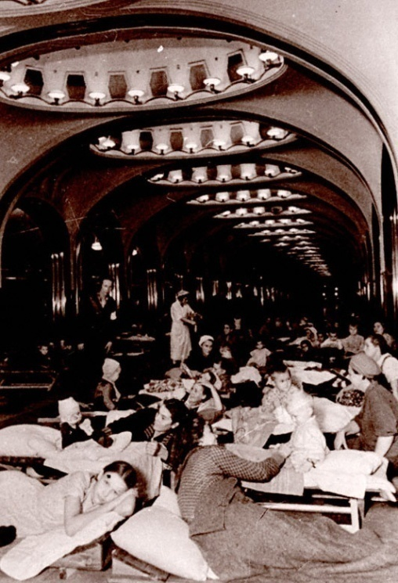
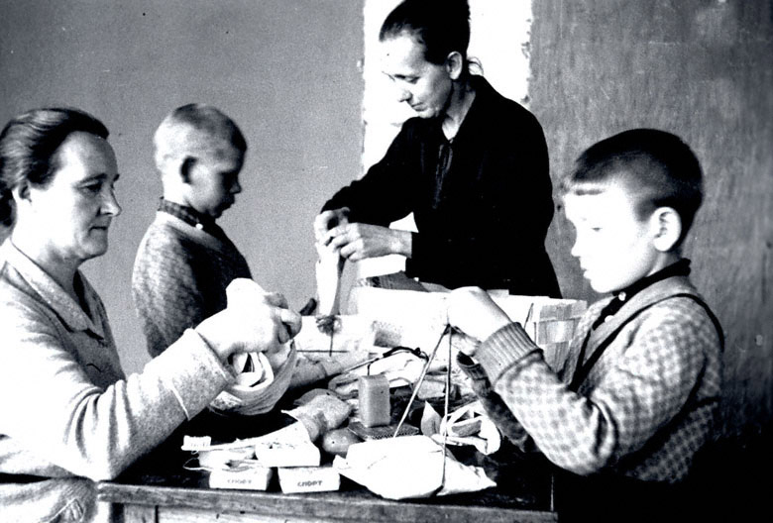
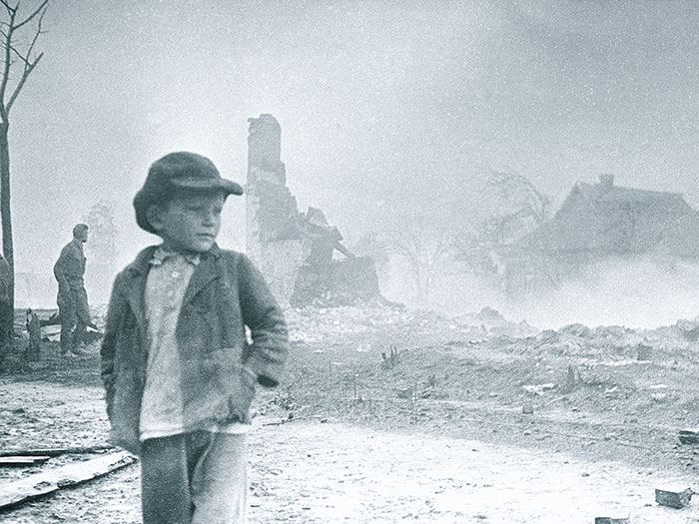
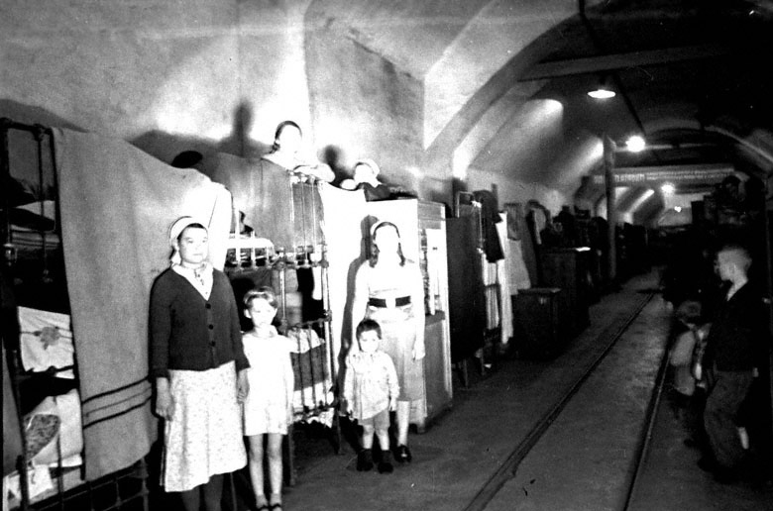
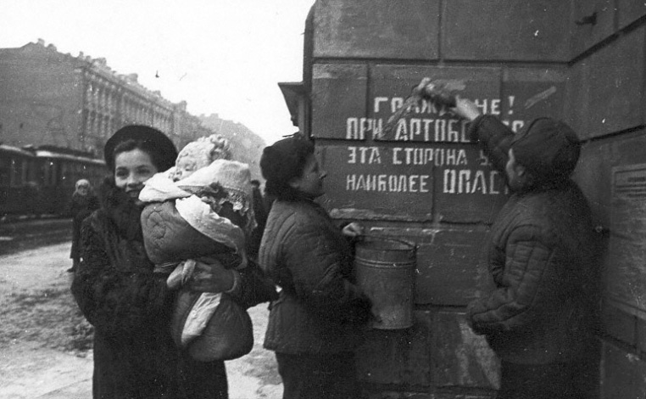

Slide 18
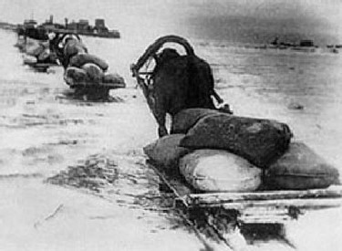
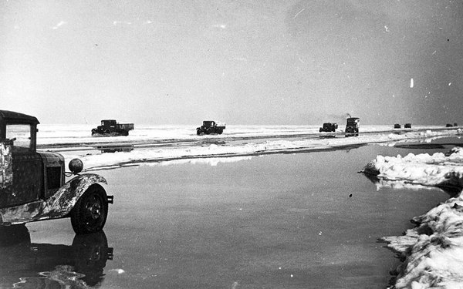
22 ноября начала действовать военно-автомобильная дорога, проложенная по льду Ладожского озера, по которой зимой 1941-1942 года было доставлено более 360 тысяч тонн грузов. Из города было вывезено около 550 тысяч человек
За весь период действия по «Дороге жизни» было перевезено свыше 1,6 миллиона тонн грузов, эвакуировано около 1,4 миллиона человек. Для подачи в город нефтепродуктов в начале лета 1942 года по дну Ладожского озера был проведен трубопровод, а осенью 1942 года проложен энергетический кабель.

Slide 19
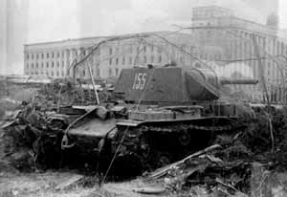
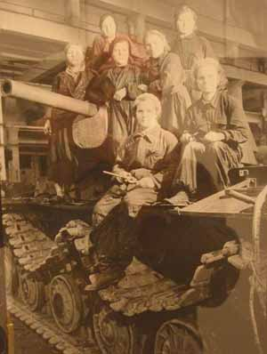
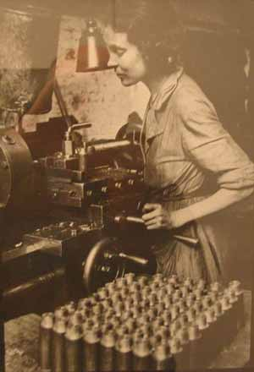
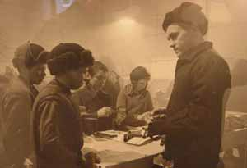
Несмотря на тяжелейшие условия, город продолжал сражаться. Из населения было сформировано 10 дивизий народного ополчения, 7 из которых стали кадровыми. Промышленность города продолжала выпускать оружие и боевую технику.

Slide 20
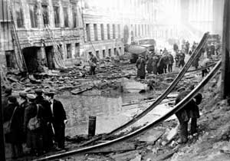
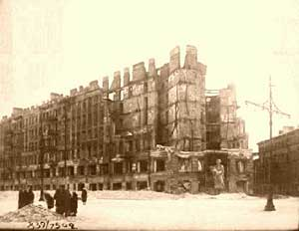

Slide 21
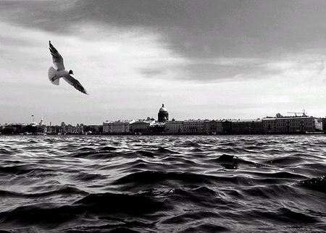
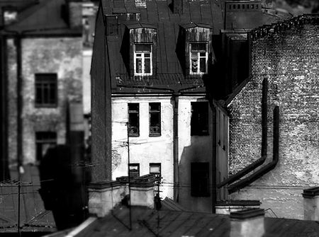
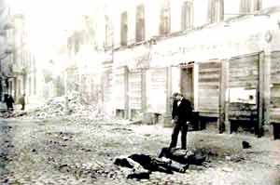
.
Тот город, мной любимый с детства
В его декабрьской тишине
Моим промотанным наследством
Сегодня показался мне.
Все, что само давалось в руки,
Что было так легко отдать:
Душевный жар, молений звуки
И первой песни благодать-
Все унеслось прозрачным дымом,
Истлело в глубине зеркал…
И вот уж о невозвратимом
Скрипач сквозь слезы заиграл.
Но с любопытством иностранки,
Плененной каждой новизной,
Глядела я, как мчатся санки,
И слушала язык родной.
И дикой свежестью и силой
Мне счастье веяло в лицо,
Как будто друг от века милый
Всходил со мною на крыльцо

Slide 22
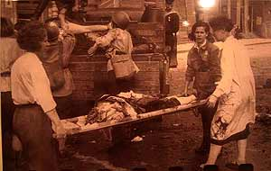
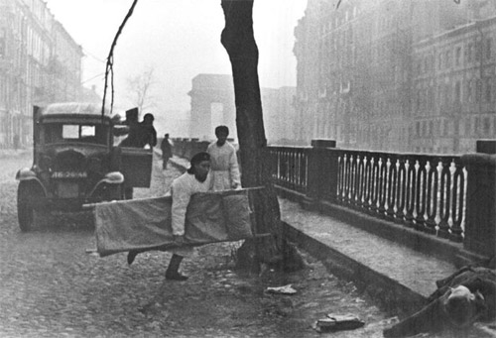

Slide 23
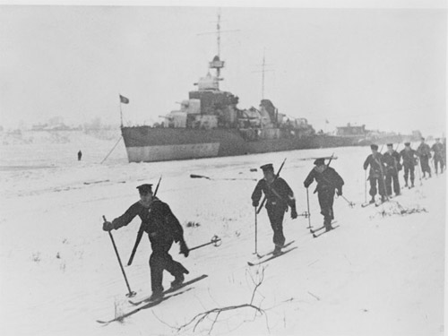
Январь 1943 года. Наступление подразделения Волховского фронта. В результате проведения операции "Искра" была прорвана блокада Ленинграда

Slide 24
